Slide 1
Управление государственной
гражданской службы
Республики Коми
Автоматизированная система кадрового учета гражданских служащих (граждан) Республики Коми

Slide 2
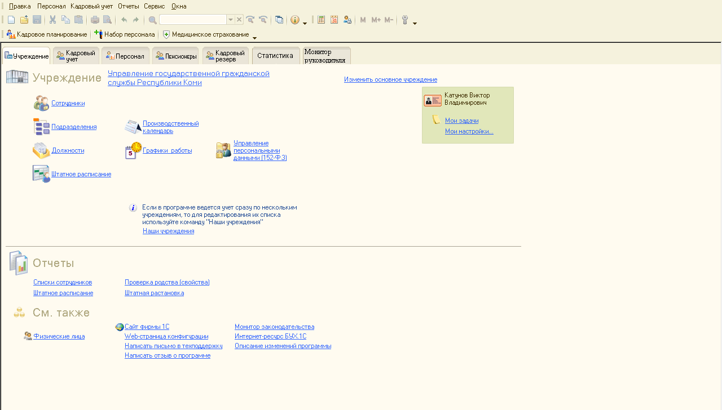
Основные преимущества системы
Высокая производительность, безопасность, отказоустойчивость и масштабируемость
Поддержка больших объемов данных
Регулярное развитие и обновление платформы
Одновременная работа большого числа пользователей
Возможность интеграции с другими программами
Наличие технической поддержки
Наилучшее соотношение цена / качество

Slide 3
Категории лиц учета
> 2000 чел.
Гражданские служащие
> 2000 чел.
Резервисты
> 200 чел.
Лица не являющиеся
служащими
> 100 чел.
Руководители учреждений
> 50 чел.
Лица замещающие
госдолжности

Slide 4
История развития системы
2011 год
2012 – 2015 годы
2016 год
Принятие решения об автоматизации
Формирование функциональных требований
Выбор платформы для реализации
Формирование методологии кадрового учета
Разработка продукта
Тиражирование системы в государственных органах
Опытная эксплуатация
Определение направлений развития системы
Модернизация системы
Опытно-промышленная эксплуатация
Модернизация системы
Промышленная эксплуатация
Развитие системы в соответствии с направлениями развития государственной гражданской службы

Slide 5
Функциональная структура системы
Штатное расписание
Прием, увольнение, перемещение
Кадровый учет
Отпуска и командировки
Конкурсы
Аттестации
Присвоение классных чинов
Кадровые резервы
Учет руководства учреждений
Пенсионное обеспечение
Статистика и аналитика
Образование

Slide 6
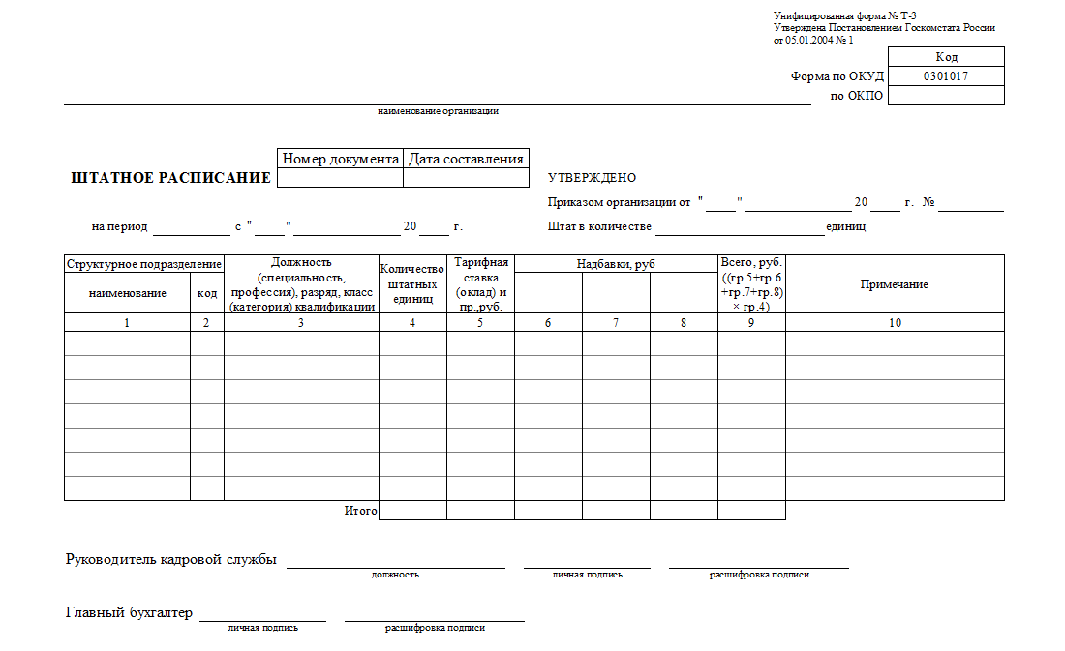
Штатное расписание
дд.мм.гггг
Штатное расписание формируется автоматически
на основе данных о должностях организации
на указанную дату и по выбранному учреждению
Т-3

Slide 7
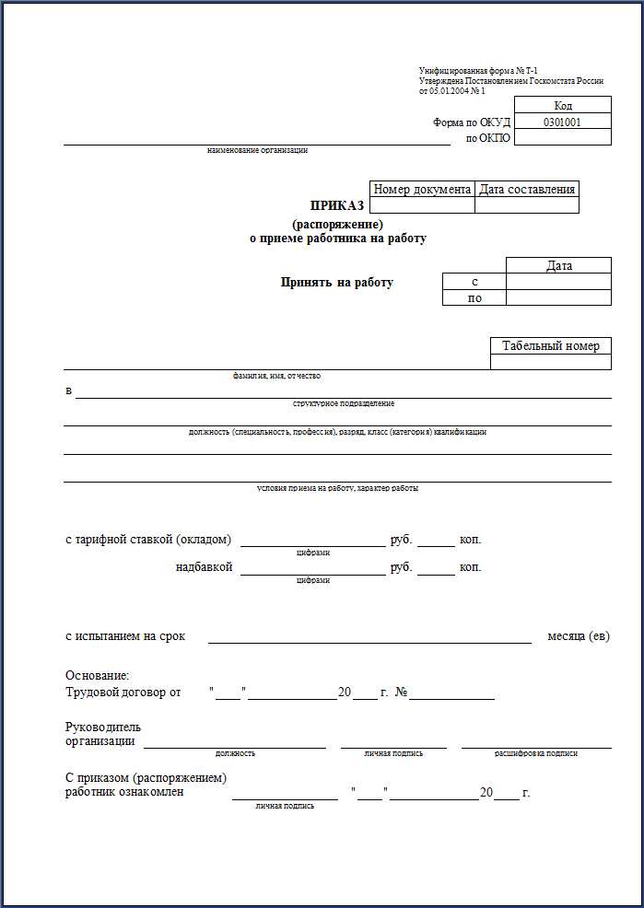
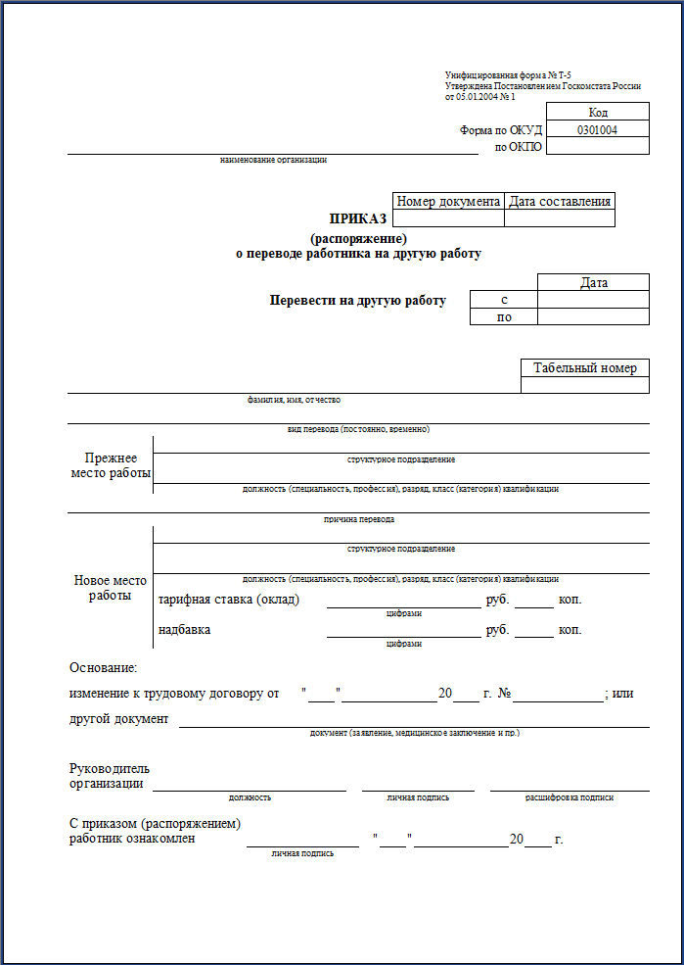
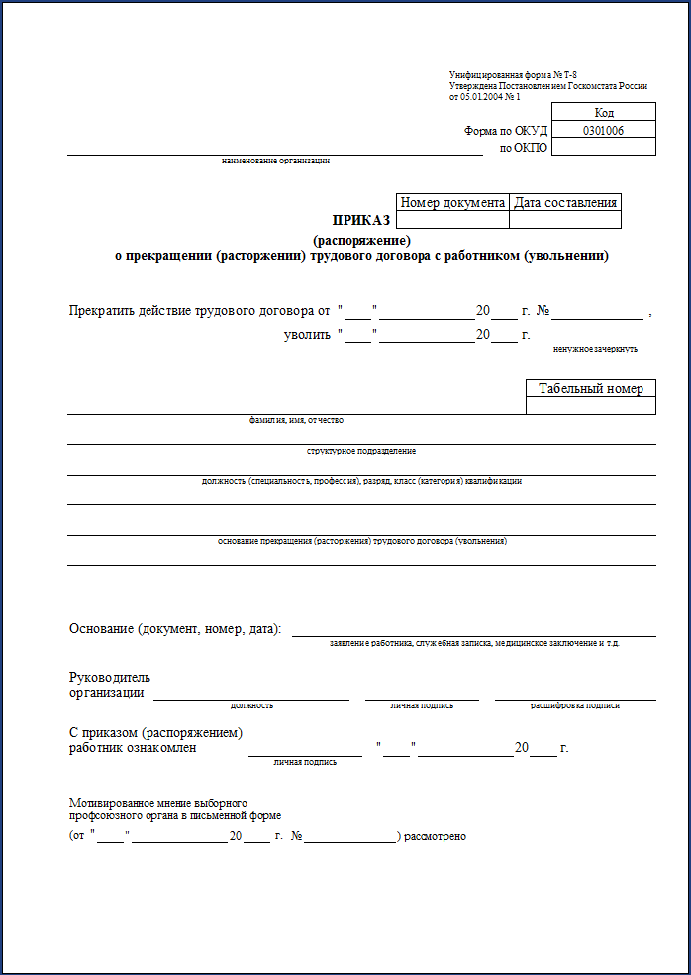
Прием, увольнение, перемещение
Т-1 (Т-1а)
Т-5 (Т-5а)
Прием, увольнение и перемещение производятся путем заполнения Ф.И.О. работника. Остальные поля заполняются путем выбора необходимых параметров из справочников. За счет этого снижается вероятность ошибки кадрового работника
Формы приказов формируются автоматически на основе унифицированных форм и доступны для печати и сохранения в текстовых форматах
Т-8 (Т-8а)

Slide 8
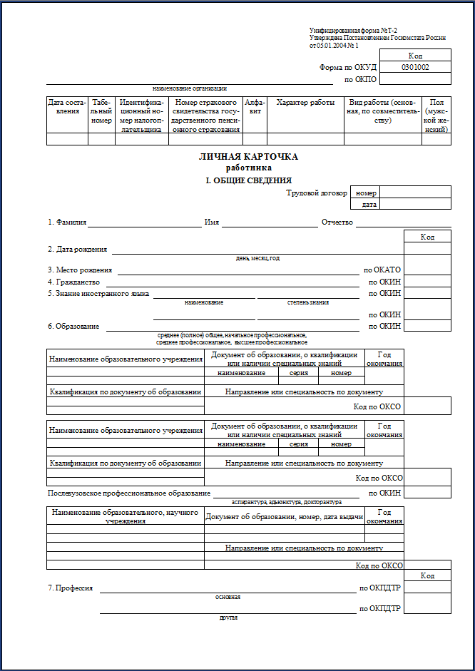
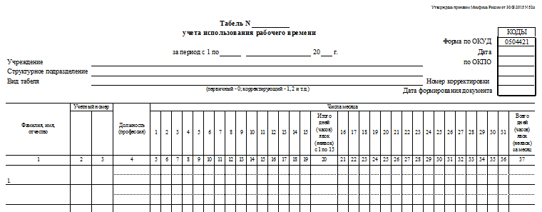
Кадровый учет
Система автоматически ведет учет использования рабочего времени работников, учет персональных данных (включая историю) работников и формирует на их основе все необходимые документы и отчеты на указанные даты
Т-2ГС (Т-2)
ф.0504421 (Т-13)

Slide 9
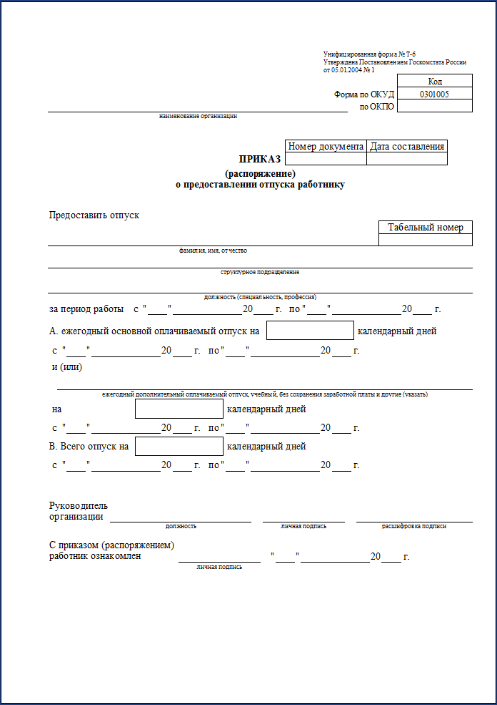
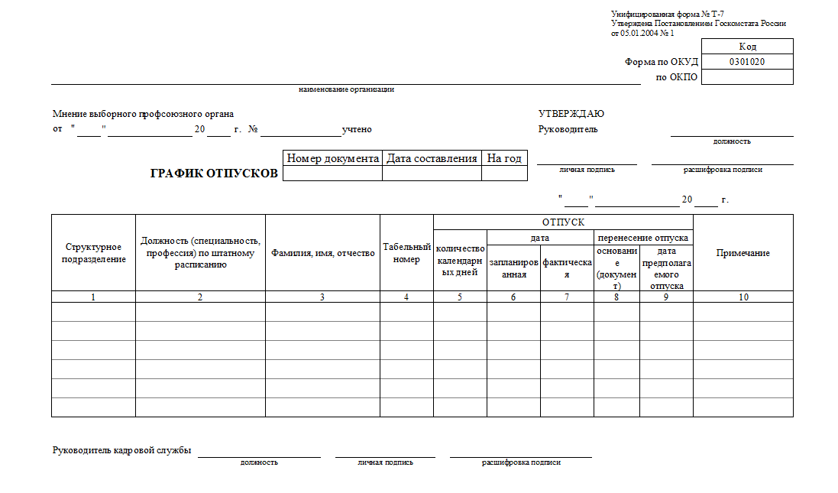
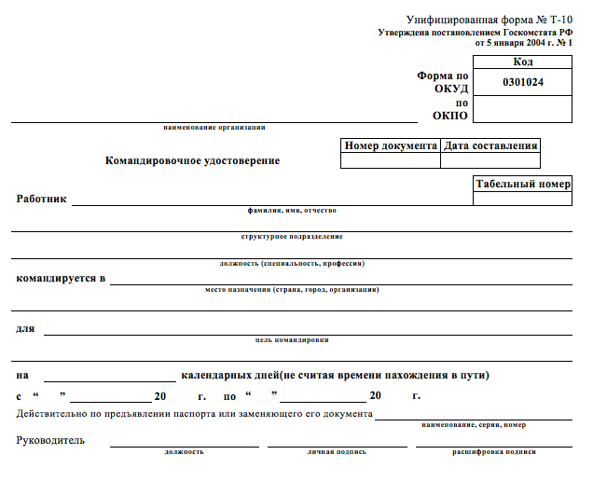
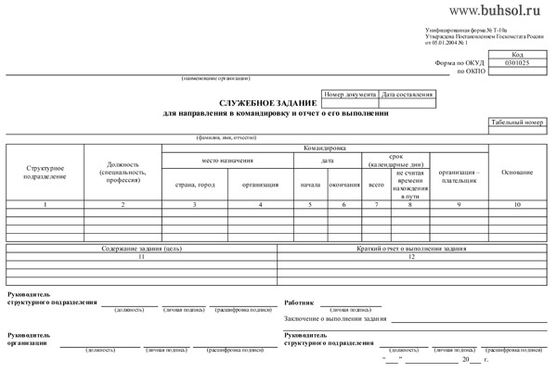
Отпуска и командировки
Все приказы автоматически и учитываются при формировании отчетов.
Т-6 (Т-6а)
Т-7
Т-10
Т-10а

Slide 10
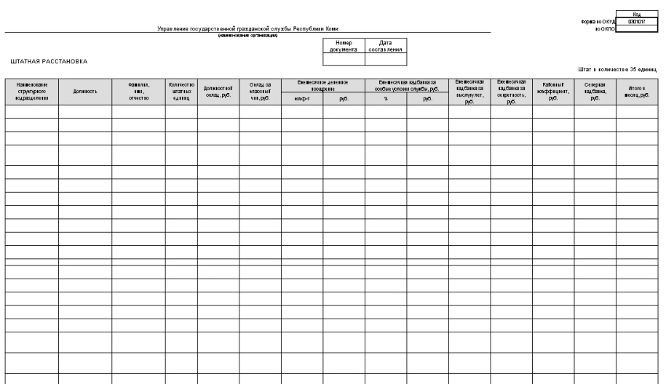
Конкурсы
Система позволяет вести учет вакантных должностей на определенную дату и формировать объявления о конкурсах (для их последующего опубликования)
Приказ о конкурсе
и объявления о конкурсах
Штатная расстановка
Отчеты

Slide 11
Аттестации
Система позволяет осуществлять полный цикл документационного сопровождения аттестации
Приказы о проведении и итогах
Отзывы, анкеты, аттестационные листы
График проведения

Slide 12
Присвоение классных чинов
Приказ и распоряжение
о присвоении классного чина
Приказ о проведении
квалификационного экзамена
Документационное сопровождение проведения квалификационных экзаменов и присвоения классных чинов полностью автоматизировано и адаптировано в соответствии с региональным законодательством

Slide 13
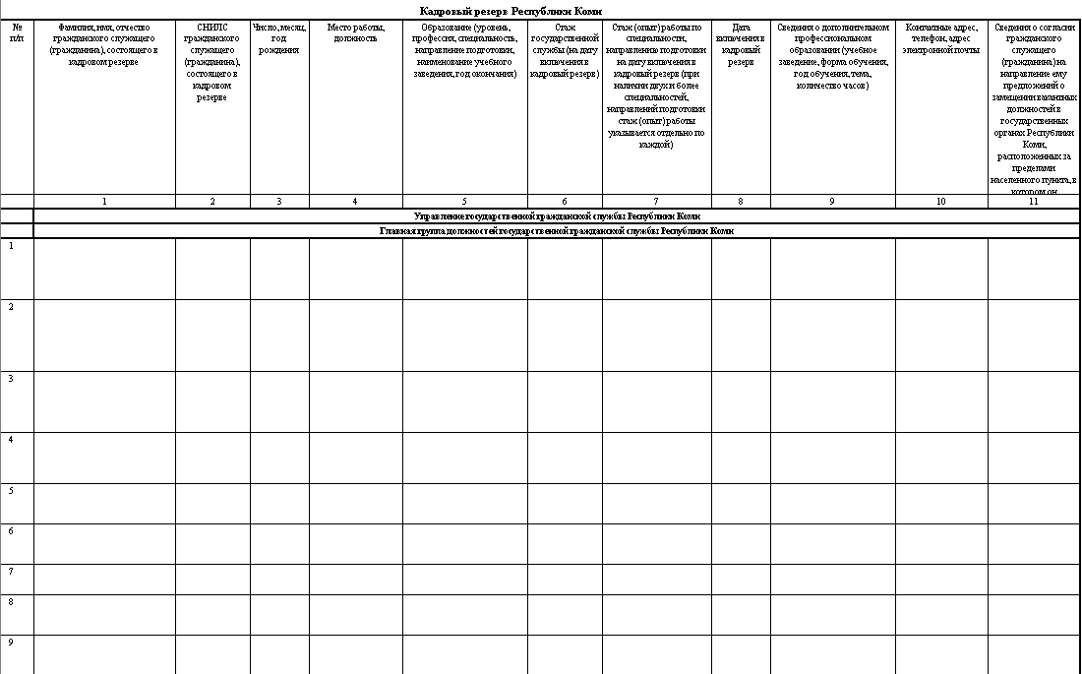
Кадровые резервы
Система позволяет оформлять процедуру включения и исключения из кадрового резерва, а также автоматически формирует сводный региональный кадровый резерв (по определенным группам должностей)
Приказы и уведомления о включении
и исключении из кадрового резерва
Выписка из сводного кадрового резерва

Slide 14
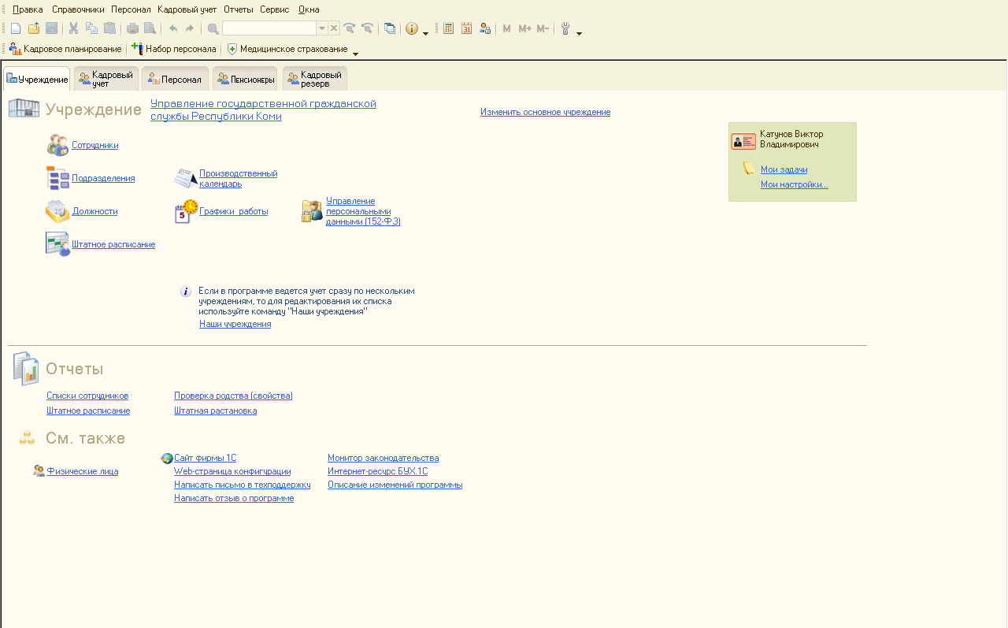
Учет руководителей учреждений
в системе ведется отдельная база руководителей государственных учреждений, доработанная в соответствии с отдельной нормативной правовой базой

Slide 15
Пенсионное обеспечение
система позволяет вести пенсионные дела и осуществлять полный цикл документооборота в соответствии с пенсионным законодательством
Представления, поручения о назначении, выплате, приостановлении, возобновлении, изменении размера пенсии

Slide 16
Образование
Приказы о повышении квалификации/переподготовке
Отчеты

Slide 17
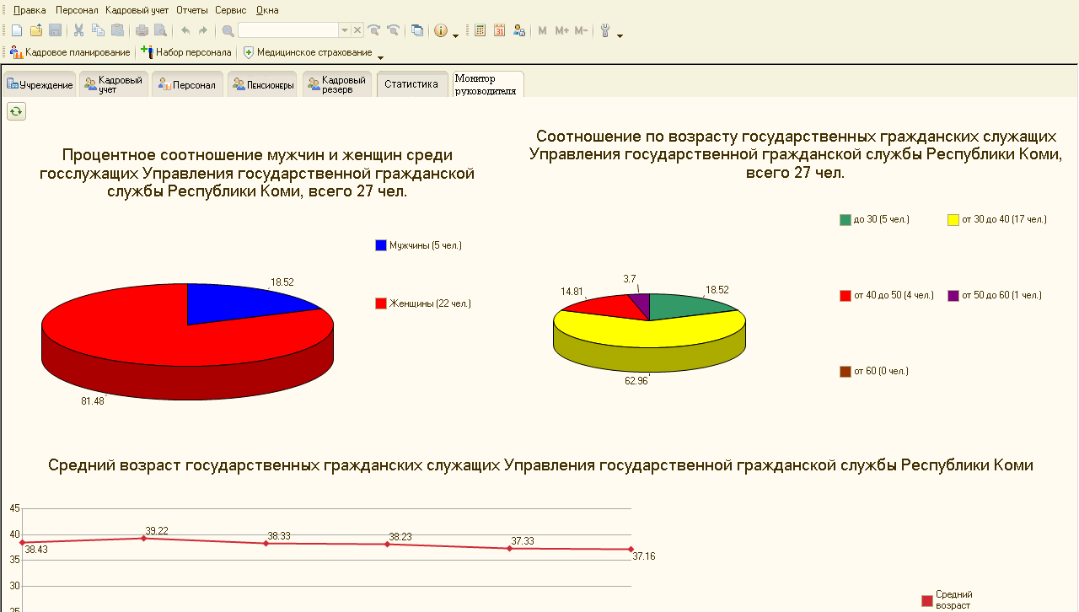
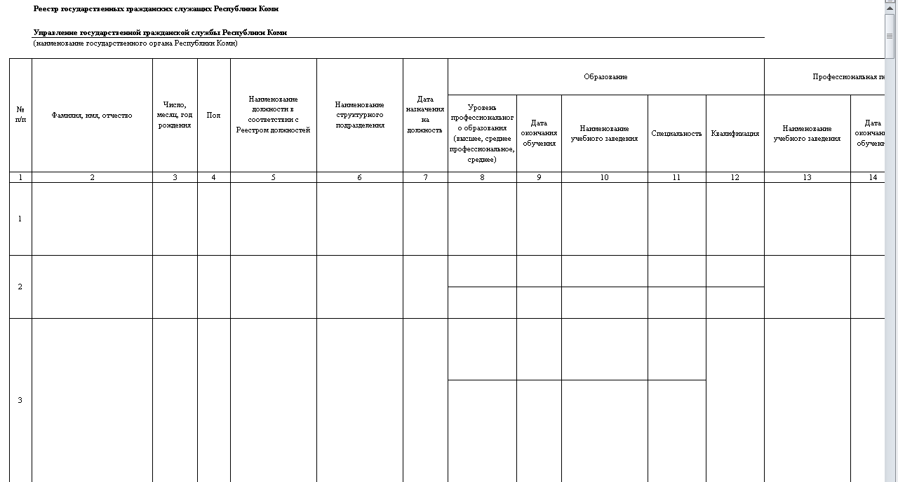
Статистика и аналитика
система позволяет автоматически формировать отчеты содержащие статистические, аналитические и иные информационные данные по отдельным госорганам и в целом по всей системе госслужбы
создание новых форм отчетности занимает не более трех рабочих дней
Реестр гражданских служащих

Slide 18
Интеграция систем
Автоматизированная
система кадрового учета
гражданских служащих (граждан)
Республики Коми
Единая информационная
система управления кадровым
составом государственной
гражданской службы
Российской Федерации

Slide 19
Результат использования системы
Правовая
грамотность
Повышение
точности
Унификация
работы
Автоматизация
работы
Повышение
прозрачности
Отсутствие нарушений законодательства по гражданской службе
Получение точных и актуальных отчетов и информации
Внедрение единой методологии кадрового делопроизводства
Снижение трудозатрат по ведению кадрового учета
Оперативное выявление точек влияния («узких» мест)

Slide 20
Перспективы развития системы
Интеграция с бухгалтерскими программами
Разработка подсистемы планирования профессионального развития
Разработка личного кабинета работника
Разработка подсистемы контроля за доходами, расходами и имуществом
Разработка системы оценки эффективности и результативности деятельности

